Slide 1
Опера «Иван Сусанин» М.И.Глинка

Slide 2
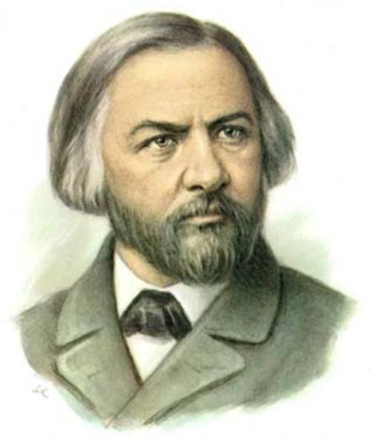
Премьера оперы «Жизнь за царя» состоялась 27 ноября 1836 года в Большом театре Санкт-Петербурга. В основе сюжета - рассказ о героическом поступке русского крестьянина Ивана Сусанина, ценою жизни спасшего в 1613 году первого избранного русского царя из рода Романовых - Михаила от польских интервентов.

Slide 3
План оперы
Первое действие: характеристика русских. Музыка основана на интонациях русских песен и романсов.
Второе действие: характеристика поляков. Танцы – полонез, краковяк, вальс, мазурка.
Третье действие: конфликт. Поляки врываются в дом Ивана Сусанина. «Столкновение» тем русских и поляков (столкновение вокального и инструментального начал).
Четвёртое действие: подвиг и гибель Ивана Сусанина.
Эпилог: праздник на Красной площади.

Slide 4
Действующие лица
Иван Сусанин – бас
Антонида, его дочь – сопрано
Ваня, приёмный сын Сусанина – контральто
Богдан Собинин, жених Антониды – тенор
Русский воин – бас
Польский гонец – тенор
Сигизмунд, король польский – бас
Хоры крестьян и крестьянок, ополченцев, польских рыцарей, балет польских панов и панёнок.

Slide 5
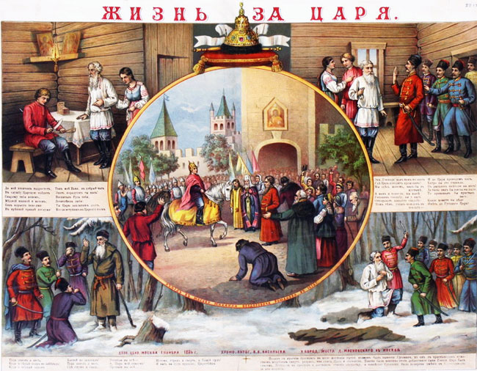

Slide 6
Первое Действие
1613 год. В селе Домнино близ Костромы народ торжественно встречает воинов, одержавших победу над поляками. Антонида мечтает о свадьбе, но её отец Иван Сусанин считает, что пока поляки на русской земле – свадьбе не бывать. Появляется Собинин с хорошей вестью: на царство избран боярин Михаил Романов. Сусанин соглашается на свадьбу дочери и Собинина.

Slide 7
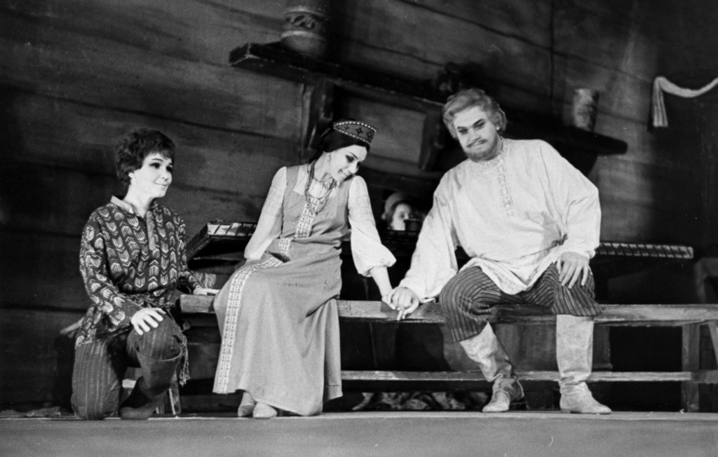

Slide 8
Второе действие
Польский король Сигизмунд празднует успехи своего войска. Веселье нарушается появлением гонца, который приносит весть об избранном на Руси царе. Поляки решают направить небольшой отряд для того, чтобы захватить в плен молодого царя.

Slide 10
Третье действие
В доме Сусанина идут приготовления к свадьбе. В разгар веселья в дом врываются поляки и приказывают Сусанину провести их к царю. Сусанин делает вид, что подчиняется, а сам решает завести их в лес. Ваня должен предупредить об опасности Минина – организатора ополчения против польских интервентов.

Slide 11
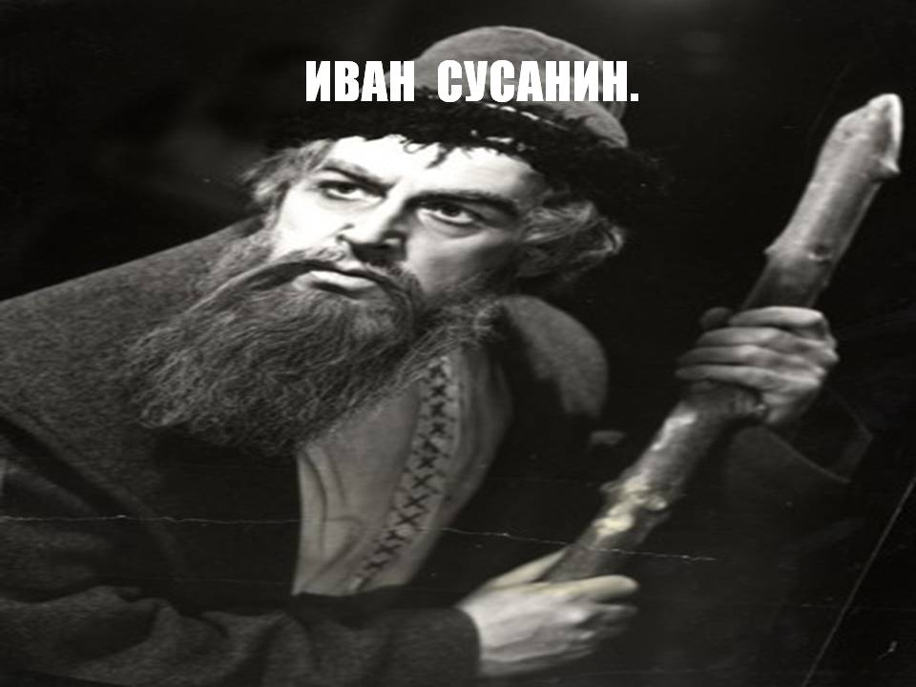

Slide 12
Четвёртое действие
Первая картина. Площадь перед монастырём. Ваня добегает до лагеря Минина и предупреждает об опасности.
Вторая картина. Лесная чаща. Сусанин больше не скрывает от поляков, что завёл их на верную смерть. В драматическом монологе Сусанин мысленно прощается с родными. Поляки убивают крестьянина. Отряд Собинина приходит слишком поздно.

Slide 14
Эпилог
Площадь перед московским кремлём. Под звон колоколов народ празднует победу русского войска над польскими интервентами и прославляет Ивана Сусанина, отдавшего жизнь за царя и Отечество.

Slide 16
Создание «Ивана Сусанина» стало поворотным пунктом в развитии русской оперы. Глинка ввёл в оперу новых народных героев. Он создал первую отечественную оперу, отличающуюся подлинной цельностью стиля, драматургическим и музыкальным единством. Поэтому день премьеры оперы – 27 ноября 1836 года – считают днём рождения русской оперы.

